Slide 1
Міністерство освіти і науки України Харківський національний університет ім. В. Н. Каразіна Факультет комп’ютерних наук
Презентація на тему:
«Розробка додатку для автосалону із використанням бази даних»
Виконали студенти 3 курсу
групи КС-32
Дібцева Анна Миколаївна
Безрук Юрій Русланович
Обора Роман Сергійович
Керівник:
Лазурик В. М.

Slide 2
Команда
Розробники:
Безрук Юрій Русланович
Дібцева Анна Миколаївна
Обора Роман Сергійович
Слайд 2

Slide 3
Ціль
Дана робота присвячена розробці комп’ютерної програми для менеджерів автосалону. Програма призначена для надавання менеджерам необхідної інформації про автомобілі, що маються в автосалоні, про поставки та продаж.
Програма складається з бази даних та графічного інтерфейсу програми, через який реалізується взаємодія користувача з базою даних.
Слайд 3

Slide 4
Задачі
Проведення аналізу предметної області та засобів реалізації програмного забезпечення;
Аналіз наявних аналогів;
Проектування бази даних та основного функціоналу системи;
Розробка програми.
Слайд 4

Slide 5
Засоби реалізації програмного забезпечення
Система керування базами даних – MySQL.
Засіб для створення та адміністрування БД – SQLyog.
Мови програмування – SQL, Java.
Слайд 5

Slide 6
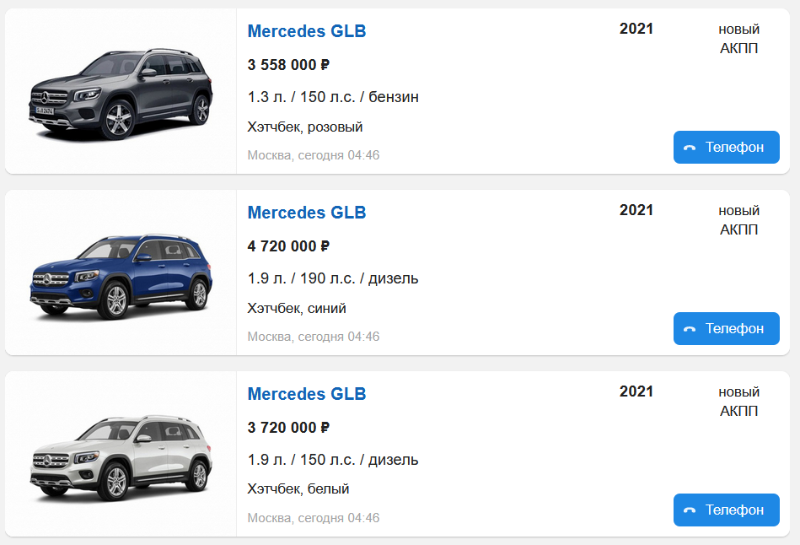
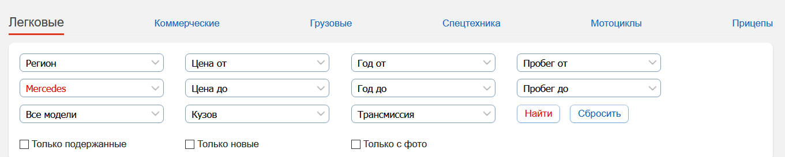
Наявний аналог
AVtomarket.ru – сайт для зручної взаємодії з каталогом автомобілів. Даний сайт надає можливість переглядати об’яви продажів автомобілів та накладати на цей перелік фільтри.
Слайд 6

Slide 7
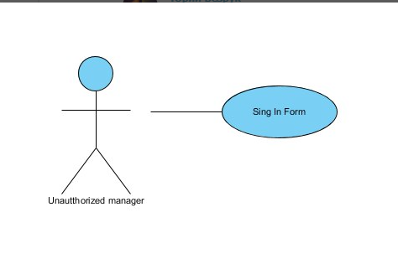
Діаграма авторизації програми
Слайд 7

Slide 8
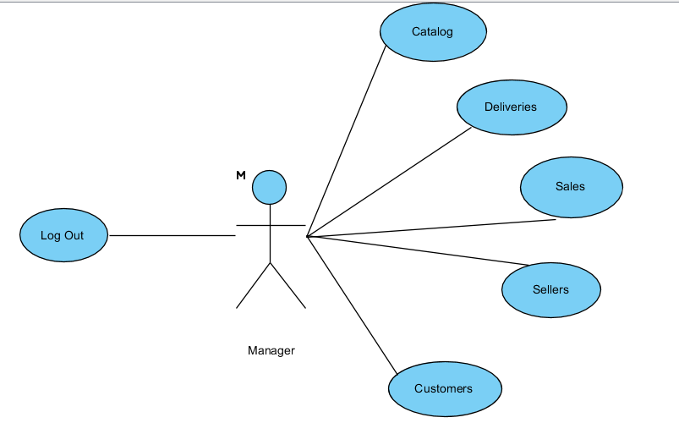
Діаграма точки входу в програму
Слайд 8

Slide 9
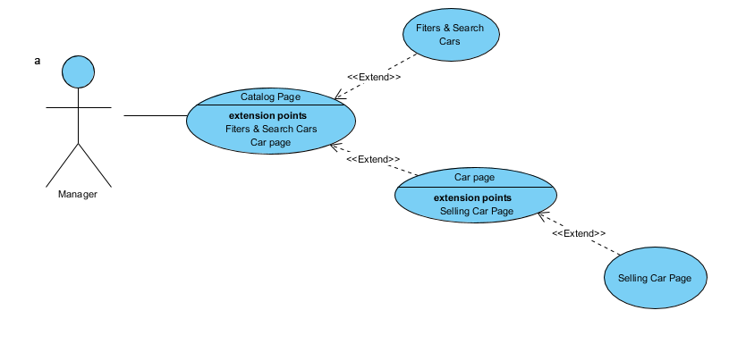
Діаграма прецедентів сторінки каталогу авто (авто у наявності)
Слайд 9

Slide 10
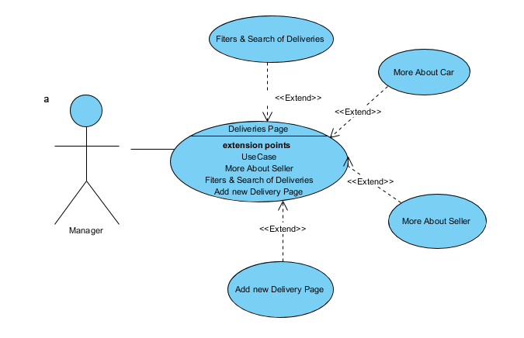
Діаграма прецедентів сторінки поставок
Слайд 10

Slide 11
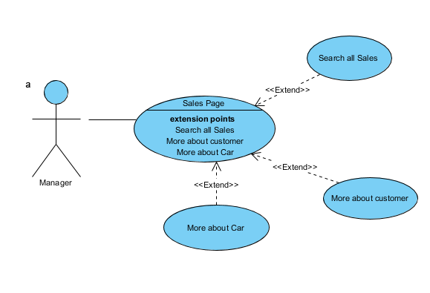
Діаграма прецедентів сторінки продажів
Діаграма прецедентів сторінки продажів
Слайд 11

Slide 12
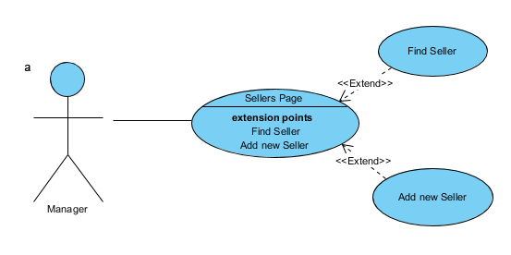
Діаграма прецедентів сторінки перегляду сторінки постачальників
Слайд 12

Slide 13
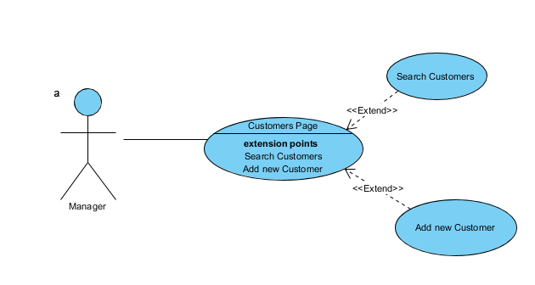
Діаграма прецедентів сторінки перегляду сторінки покупців
Слайд 13

Slide 14
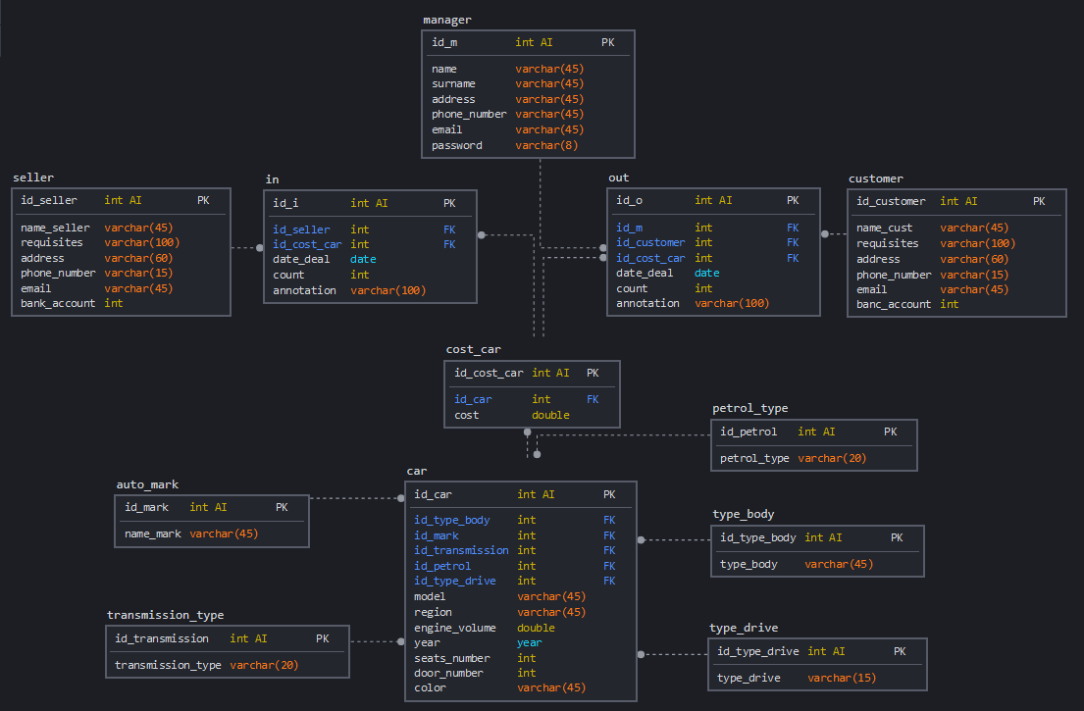
Схема бази даних
Слайд 14

Slide 15
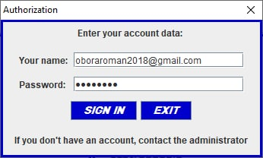
Інтерфейс програми: Сторінка авторизації
Слайд 15

Slide 16
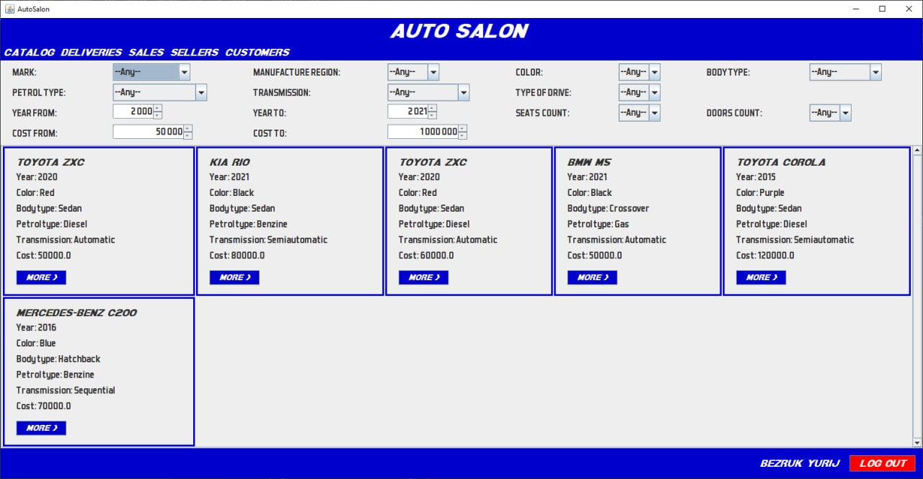
Інтерфейс програми: Сторінка каталогу
Слайд 16

Slide 17
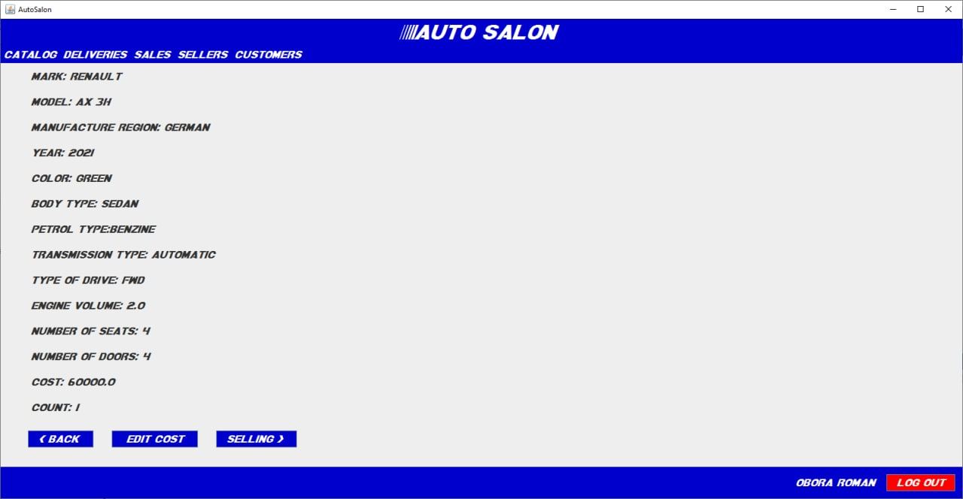
Інтерфейс програми: Сторінка поширеної інформації про автомобіль
Слайд 17

Slide 18
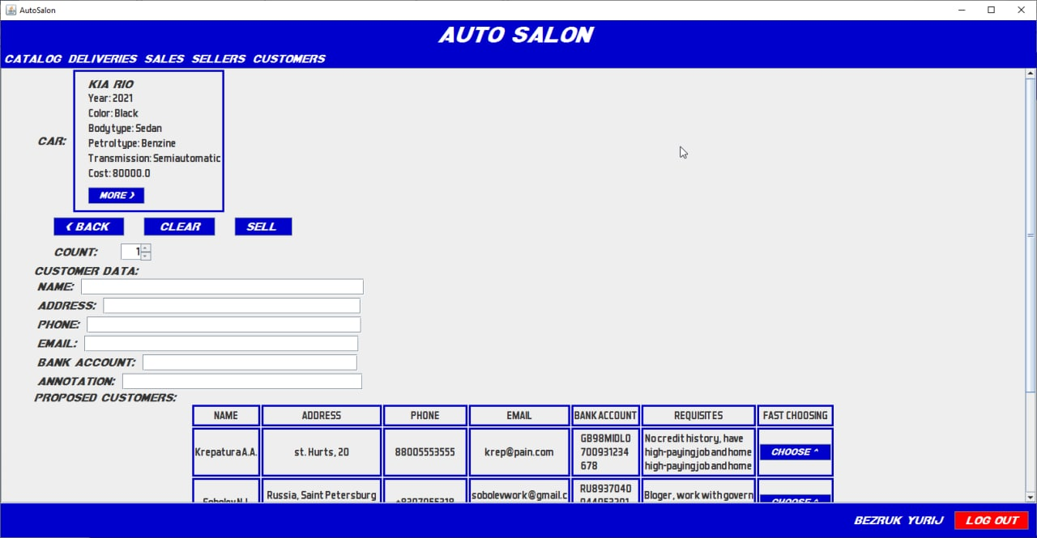
Інтерфейс програми: Сторінка продажу автомобілю
Слайд 18

Slide 19
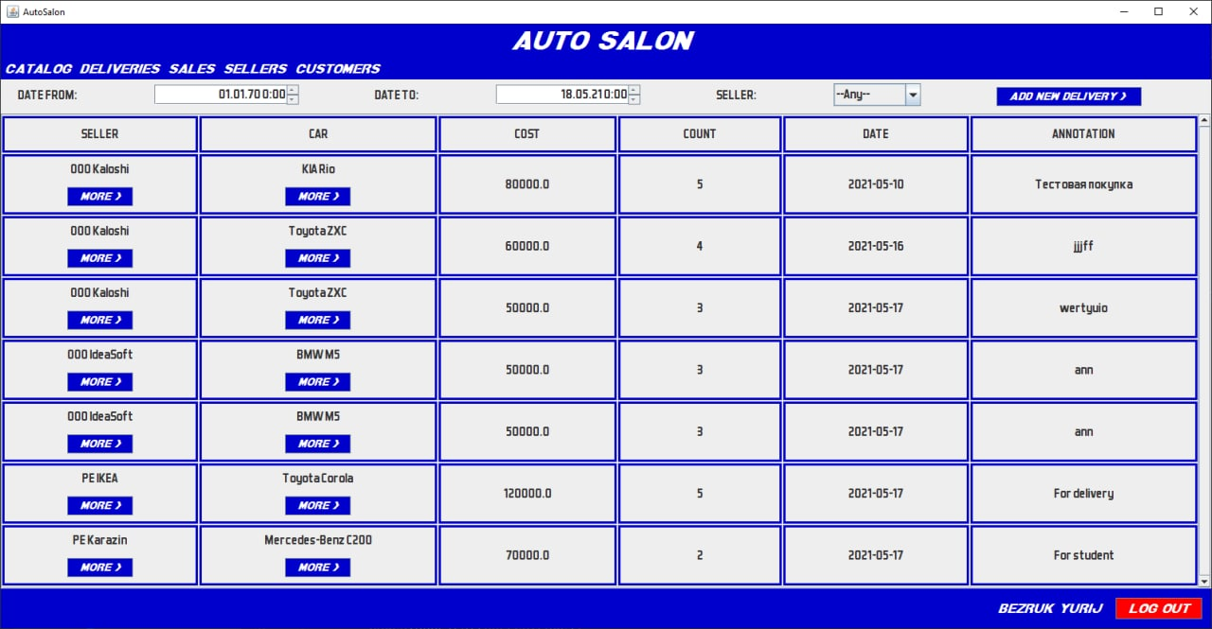
Інтерфейс програми: Сторінка поставок автомобілів
Слайд 19

Slide 20
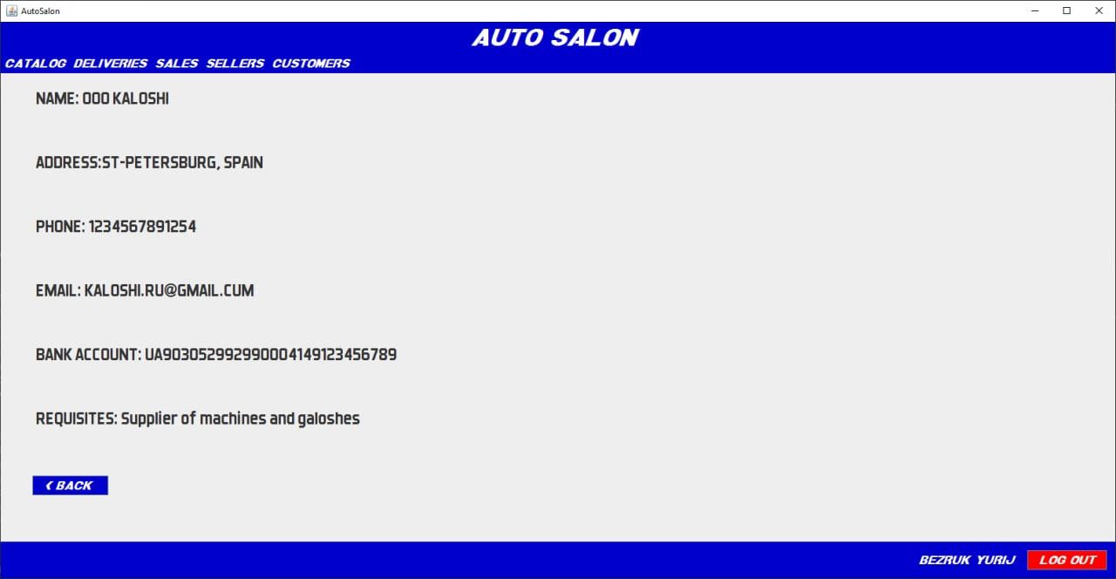
Інтерфейс програми: Сторінка з поширеною інформацією про постачальника
Слайд 20

Slide 21
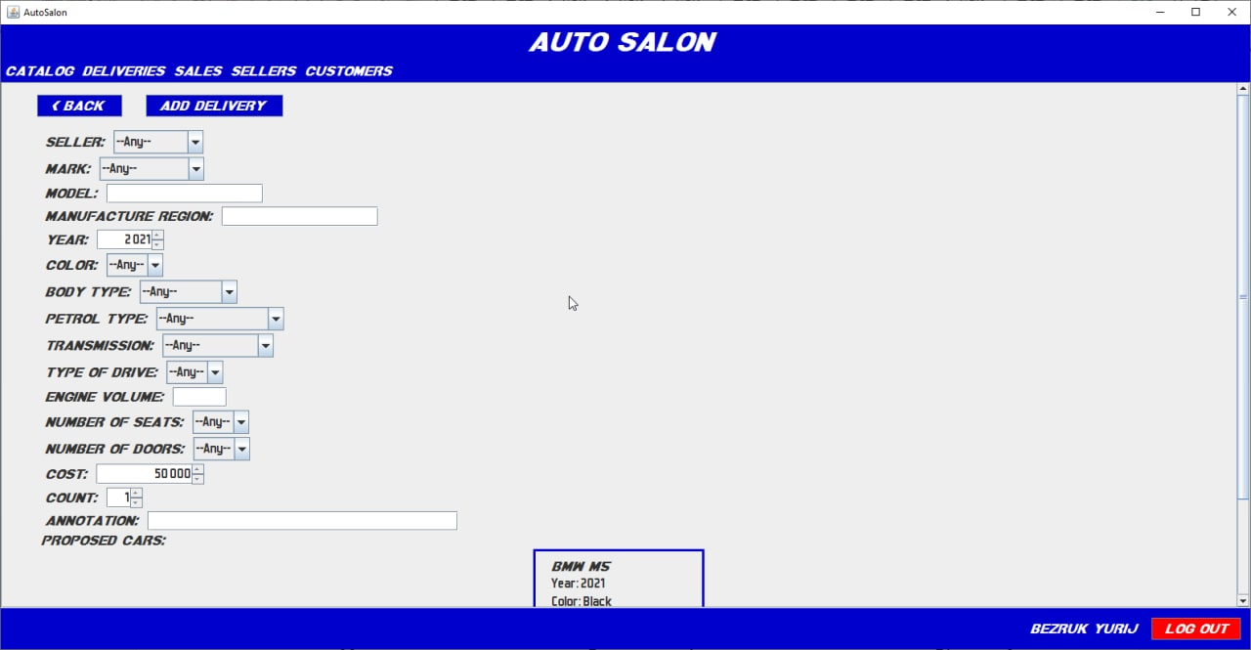
Інтерфейс програми: Сторінка з формою додавання поставки
Слайд 21

Slide 22
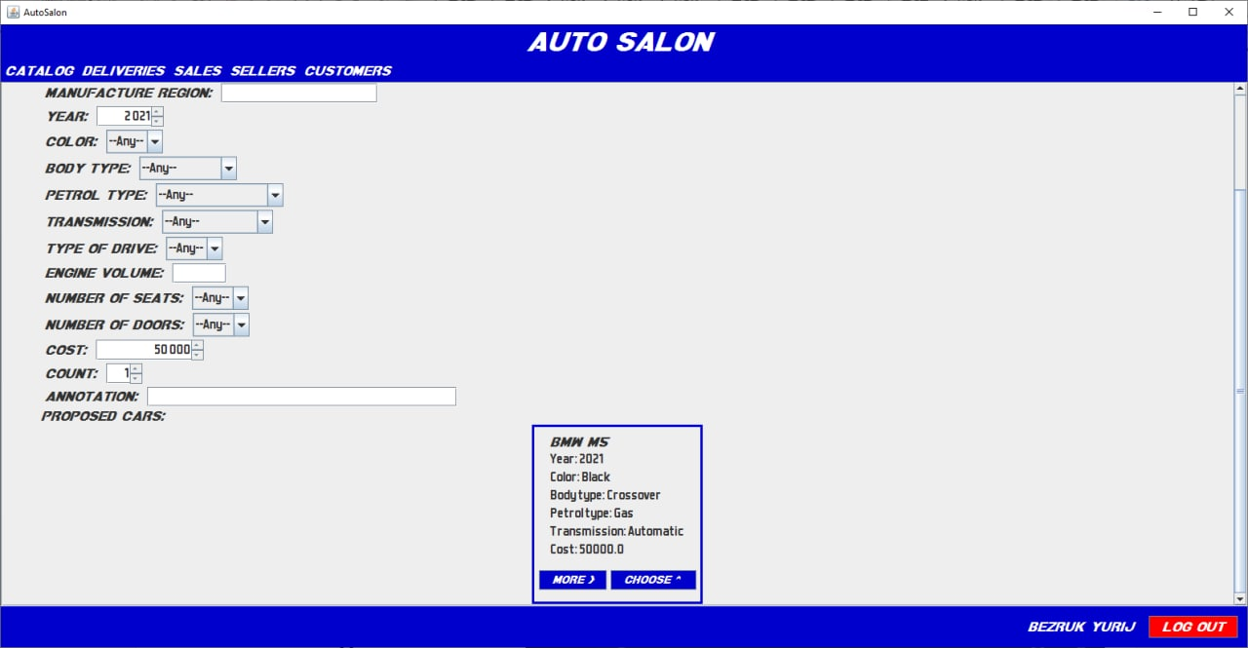
Інтерфейс програми: Сторінка з формою додавання поставки
Слайд 22

Slide 23
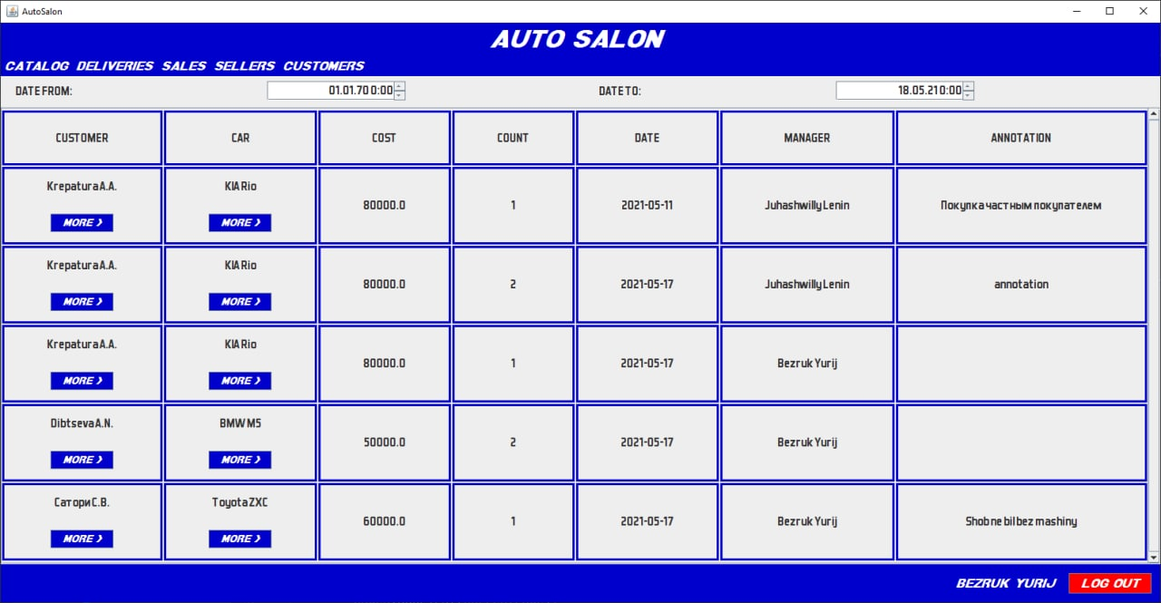
Інтерфейс програми: Сторінка продажів автомобілю
Слайд 23

Slide 24
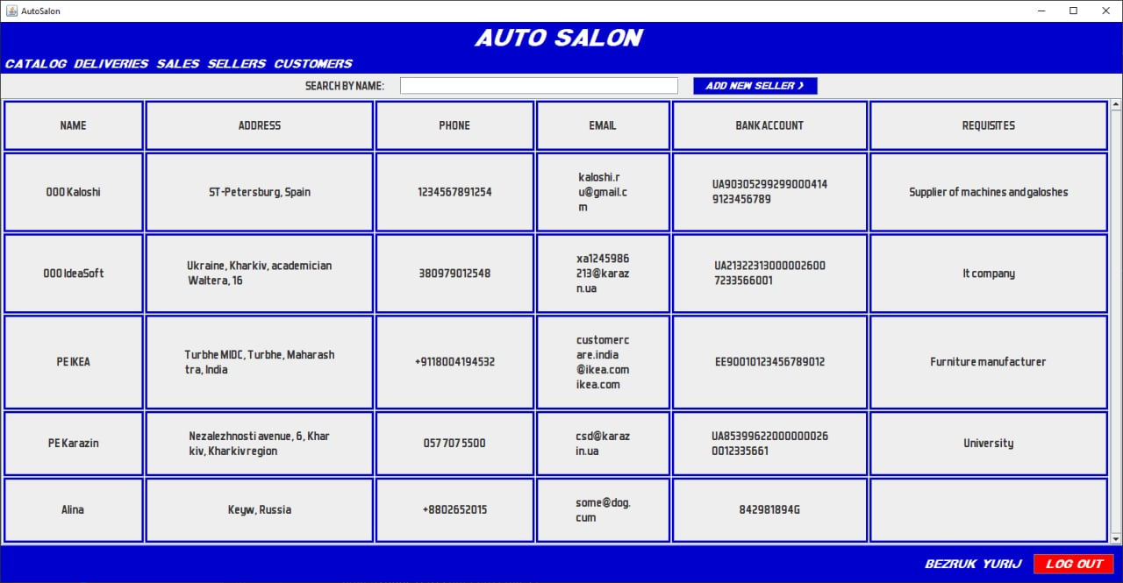
Інтерфейс програми: Сторінка постачальників
Слайд 24

Slide 25
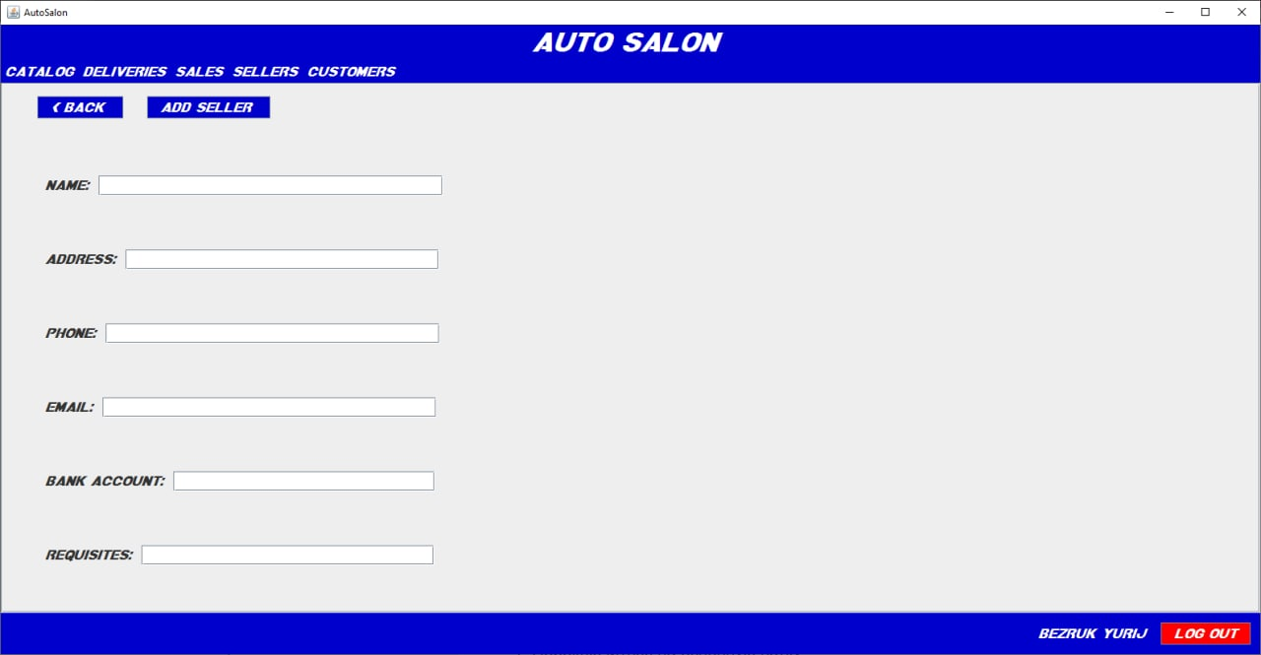
Інтерфейс програми: Сторінка додавання постачальника
Слайд 25

Slide 26
Висновки
Метою роботи була розробка програмного забезпечення для менеджерів автосалону. Програма призначена для надавання менеджерам необхідної інформації про автомобілі, що маються в автосалоні, про поставки та продаж.
В роботі була розроблена база даних (таблиці, запити, уявлення) та графічний інтерфейс комп’ютерної програми, котра взаємодіє із цією базою даних.
Слайд 26

